Slide 1
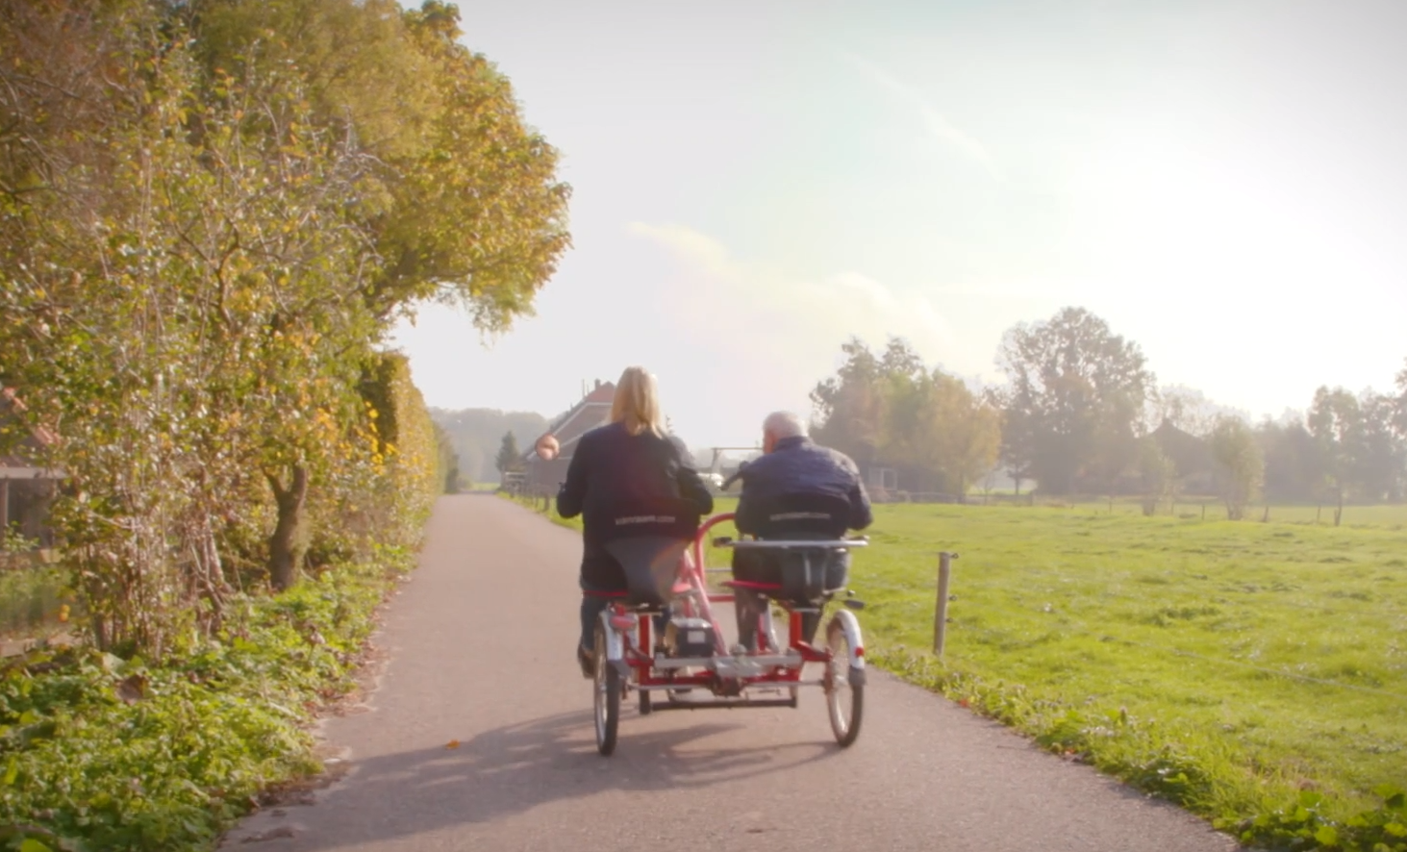
Op Koers en Vakmensschap
Voorbereid op de toekomst

Slide 2
Tijdslijn project
Voorjaar 2022 wat gaan we doen?
Start project Bekwaam is inzetbaar
Voorjaar 2024 Koers naar Vakmensschap
Voorjaar 2023 Go op projectplan
Winter 2022-2023 wisseling van de wacht
Juli 2022 eerste versie advies notitie
Praten en zaaien
November 2022 bijeenkomst in de Groene Afslag
Cijfer onderbouwing
Projectplan wordt geschreven
Brainstorm diverse
Eigen vragen omzetten naar adviesnotie
………..
Fase 1 afgerond
Notes:
Voorjaar 2022 De vraag “Wat gaan wij als academie van Beweging 3.0 doen om de krapte op de arbeidsmarkt mede op te lossen ?” wordt aangewakkerd.
In deze periode wordt er gebrainstormd met diverse medewerkers binnen de organisatie, denk daarbij aan VVR, OR, teammanagers.
Het artikel vanuit O&G wordt gelezen en we zetten onze eigen vragen om naar een adviesnotitie aan het Managementteam van Beweging 3.0.
Juli 2022 eerste versie adviesnotitie is gereed en wordt het tijd om te praten en te zaaien binnen de eigen organisatie. Het idee om anders om te gaan met bekwaamheden is vooral voor leidinggevende en beleidsmedewerkers een “enge” stap. Een HBO stagiaire doet een onderzoek op alle locaties en de wijk over dit onderwerp bij verpleegkundige, ook hier komt het aspect van durven en vertrouwen naar voren. De vraag “Moet ik alles loslaten of anders vasthouden? “ wordt regelmatig gesteld.
November 2022 / Winter 2023 Utrechtzorg organiseert een bijeenkomst over Bekwaam is inzetbaar met Petrouschka Wind-Werker. Dit geeft ons de impuls om echt door te gaan en onze plannen ook meer met cijfers te onderbouwen. Gelijktijdig vindt er in het Managementteam een grote wisseling van de wacht plaats en lijkt de tijd rijp om door te zetten. De academie krijgt de opdracht om een projectplan te maken om als Organisatie deze transitie te maken. Er wordt in januari aangesloten bij het lerend netwerk ‘Bekwaam is inzetbaar’, hier vinden we de verbinding met de regio en krijgen we de inspiratie van en voor lokale implementatie. Elke 6 weken voeding ophalen en geven ondersteunt bij het doorgaan met deze transitie.
Voorjaar 2023 Het projectplan wordt goedgekeurd en krijgt steeds meer gehoor binnen de organisatie. Projectleden wordt gevraagd, uiteindelijk werken er 25 medewerkers mee aan de werkgroepen. Medewerkers zijn heel divers zoals; zorgpersoneel, managers, HRM, ondersteunende diensten, beleidsmedewerkers.
September 2023 De officiële aftrap van het project is een feit en het werken gaat beginnen. 25 medewerkers zijn actief in drie werkgroepen. Elke werkgroep krijgt de opdracht om in de onderzoeksfase dit in gezamenlijk met de breedte van de organisatie te doen. Er wordt gewerkt met dialooggroepen (inspiratie van Waranda), interviews en klankboordgroepen.
November 2023 Beweging 3.0 geeft een Koersfestival. Bekwaam is inzetbaar is 1 van de workshops op het festival. 100 medewerkers volgen deze workshop en nog eens 10 mensen geven zich op om ook als klankbord ingeschakeld te worden. Vanaf dat moment begint de olievlek zijn werking te krijgen.
Voorjaar 2024 Werkplekleren binnen de organisatie krijgt een definitie.12 locaties en de Wijkverpleging zijn bezig met het invullen van afdelingsprofielen en de bij behorende competentie, elke afdeling bepaald vanuit hier welke deskundigheid er nodig is om de goede ondersteuning te kunnen geven. Eén locatie is bezig met het een proef om medewerkers meer in te zetten op vaardigheden die niet bij hun bevoegdheid passen maar waar wel mensen bekwaam op kunnen worden. Het project ligt op Koers en zeggen- / vakmensschap krijgt steeds meer vorm.

Slide 3
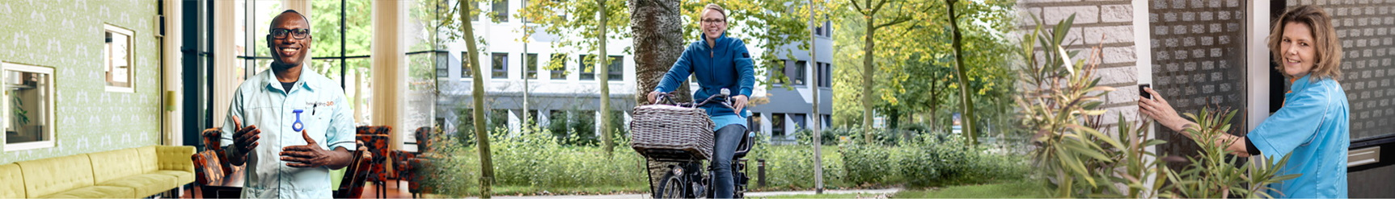
Voorjaar 2022 wat gaan we doen?
Brainstorm diverse
Eigenvragen omzetten naar adviesnotie
Zeggenschap en vakmensschap terug bij de professional
Krappe arbeidsmarkt => Openstaande vacatures makkelijker invullen
Vroeger een zorgdiploma
Verandering in CAO-VVT
Mogelijkheden van de wet BIG en Wkkgz
WOZO: zorg voor ouderen anders organiseren.
Bredere inzetbaarheid => vergroten arbeidsmarktkansen eigen medewerkers => Leven lang leren.
Borgen continuïteit en kwaliteit van zorg
Notes:
Bekwaam is inzetbaar
Het hele project begin met de vraag vanuit de academie;
‘Wat kunnen we als Beweging 3.0 doen om het (leer)potentieel van medewerkers beter in te zetten en te gebruiken om de kwaliteit van zorg op niveau te houden? Medewerkers moeten bekwaam zijn om inzetbaar te zijn. Maar geldt dat voor alles wat ze ooit geleerd hebben of alleen voor dat wat ze nodig hebben voor hun werk?
Met het project Bekwaam is inzetbaar willen we een bijdrage leveren aan het oplossen van de krapte op de arbeidsmarkt bij Beweging 3.0 en daarmee in de ouderenzorg.
Beweging 3.0 wil huidige medewerkers behouden door in bekwaamheid alleen dat te vragen wat er daadwerkelijk nodig is voor mensen met een ondersteuningsvraag. Dus niet meer lange lijsten met verpleegtechnische vaardigheden die je niet gebruikt maar kennis en deskundigheid die er echt toe doet. Ook gaat het over instroom van nieuwe medewerkers zonder zorgachtergrond. Wat heeft je interesse, waar ligt je talent en wat heb je nog nodig om je werk goed te kunnen uitvoeren?
Werkplezier en zeggenschap van medewerkers is hierin een belangrijke voorwaarde, ontwikkelen moet leuk zijn en er ook direct toepasbaar zijn. Dat kan door niet meer uit te gaan van ‘bevoegd is bekwaam’, maar van ‘bekwaam is inzetbaar’.

Slide 4
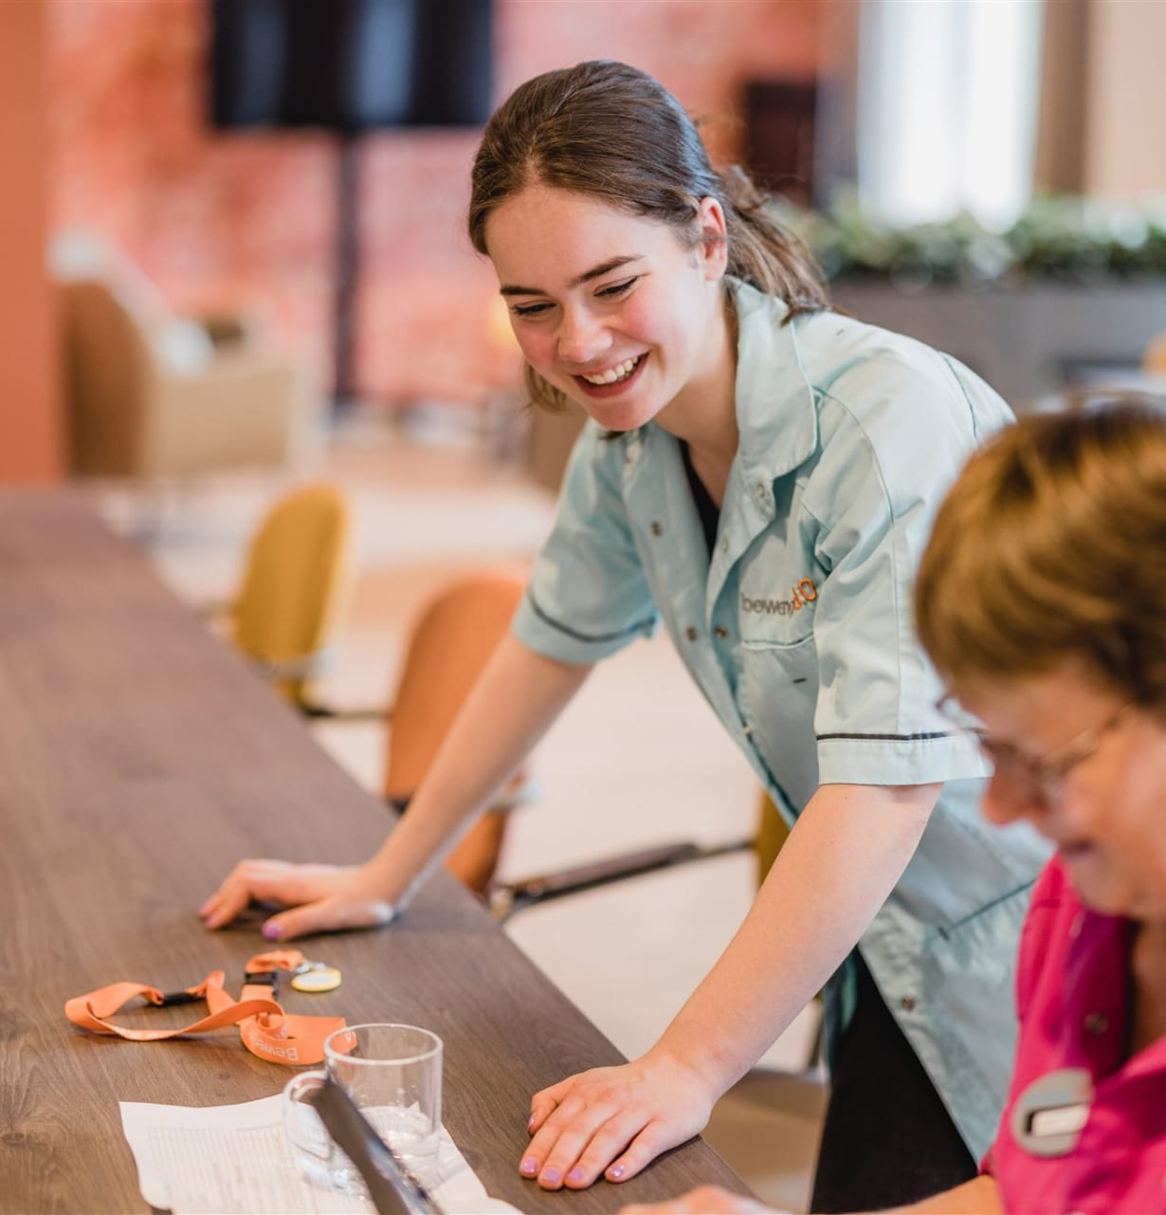
Winter 2022-2023 wisseling van de wacht
Juni 2022 eerste versie advies notitie
Praten en zaaien
November 2022 bijeenkomst in de groen afslag
Cijfer onderbouwing
Projectplan wordt geschreven
Werkplekleren Leren waarbij leren en werk verweven is. Het is nieuwe dingen leren en vaardigheden ontwikkelen tijdens het werk, vaak door samen te doen. Zowel tijdens georganiseerde bijeenkomsten als in het uitvoeren van het dagelijks werk. Het is een proces waarin doorlopend ontwikkeling van kennis, kunde en attitude plaats vindt, zodat onze dienstverlening verbetert.
Aantoonbaar bekwaam Op welke manier tonen we aan dat we bekwaam zijn in; kennis, met kunde en in attitude? Wat leidt tot meer deskundigheid in eigen functie?
Opleiden tot erkende certificaten/diploma’s​
Diploma; Mbo- of Hbo- diploma.
Leereenheden/Keuzedelen; Landelijk erkende Mbo-certificaten.

Slide 5
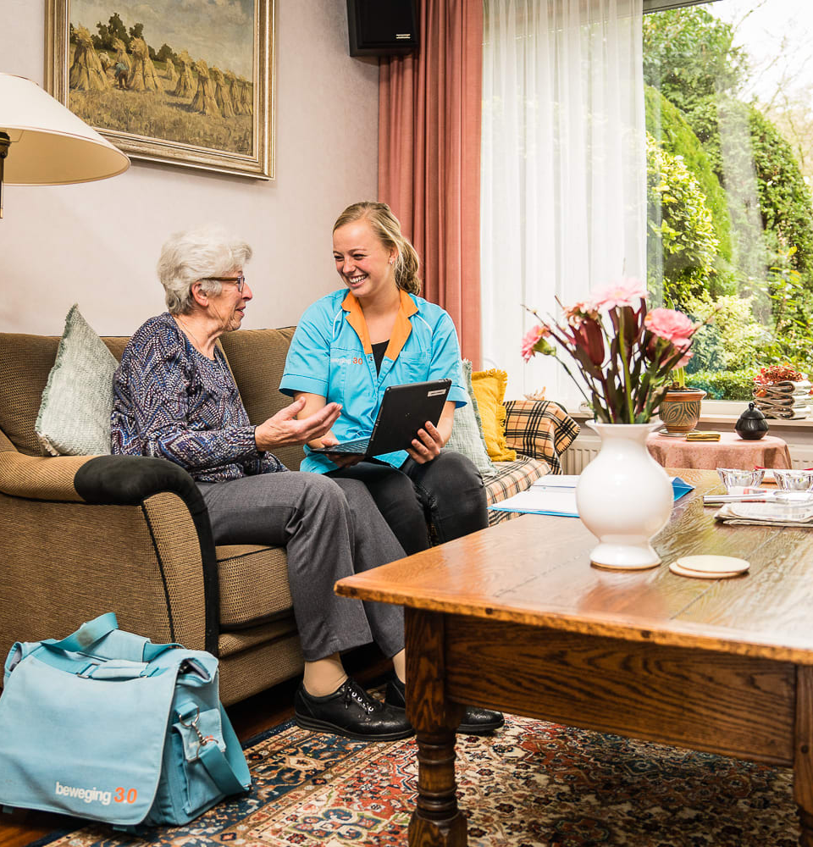
Start project Bekwaam is inzetbaar
Fase 1 afgerond
Voorjaar 2023 Go op projectplan
Winter 2022-2023 wisseling van de wacht
Cijfer onderbouwing
Projectplan wordt geschreven
Het project valt onder programmalijn 2 Persoonsgerichte en sociale benadering
Potentieel arbeidsmarkt benutten
Anders organiseren / inclusief / talenten
Medewerker doet er toe
Zeggenschap / persoonlijk leren-ontwikkelen
Collectief leerklimaat
Voor iedereen / breed ondersteuningsaanbod
Zo doen we dat…
elkaar aanvullen, trots en verbonden, professioneel, verschillen benutten, gelijkwaardige samenwerking, samen leren, zeggenschap benutten
Notes:
Kenmerkend voor de werkwijze van het hele project is dat niet van bovenaf wordt bepaald wat we doen maar we sluiten aan bij de behoefte van medewerkers die zich moeten/willen bekwamen. Niet de behoefte aan vinken staat voorop maar we gaan naar vonken. De reden waarom we voor dit project 2 jaar uittrekken is juist omdat we het gezamenlijk willen doen en dat kost tijd. Binnen een half jaar kunnen we systemen inrichten maar zeggen- en vakmensschap teruggeven aan de professional heeft tijd nodig. Ons DNA moet veranderen.
Daarom zijn de werkgroepen van het project zo samengesteld dat de uitvoerders daarbij betrokken zijn. Dialooggesprekken vinden plaats met teams op de locatie en de input wordt vertaald naar de uitgangspunten bij ‘Bekwaam is inzetbaar’. Medewerkers die meer bekwaam willen worden krijgen nu een gesprek over wat mogelijk is in plaats van een nee te horen want het past niet bij je bevoegdheid.
Het effect is nu al dat er veel zittende medewerkers deelcertificaten halen (2023 waren dat er 120) waardoor zij op een andere manier inzetbaar zijn en veel meer op hun talenten worden ingezet.

Slide 6
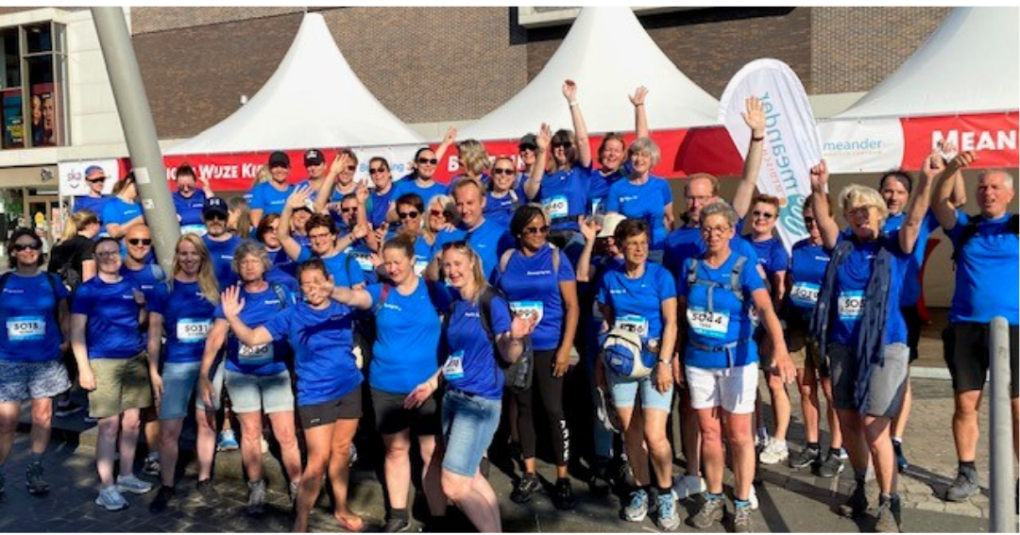
Start project Bekwaam is inzetbaar
Fase 1 afgerond
Voorjaar 2023 Go op projectplan
Winter 2022-2023 wisseling van de wacht
Cijfer onderbouwing
Projectplan wordt geschreven
Looptijd 2 jaar
Werkgroepen met diverse deskundigen
Koersfestival
Dialooggroepen
Interviews
Klankbordgroepen

Slide 7

Start project Bekwaam is inzetbaar
Fase 1 afgerond
Voorjaar 2023 Go op projectplan
Wat al te vieren!!
Koersfestival
Afdelingsprofielen
Omzetten functiehuis
Anders bekwaam dan bevoegd
Talenten en competenties worden meer ingezet

Slide 8

Voorjaar 2024 Koers naar Vakmensschap
………..
Werkplekleren is heel gewoon
Vakmensschap en zeggenschap wordt genomen en terug gegeven
LMS opnieuw ingericht
Totale integratie welzijn in het project
Uitrol naar facilitaire bedrijf
Invulling informele zorg

